Slide 1
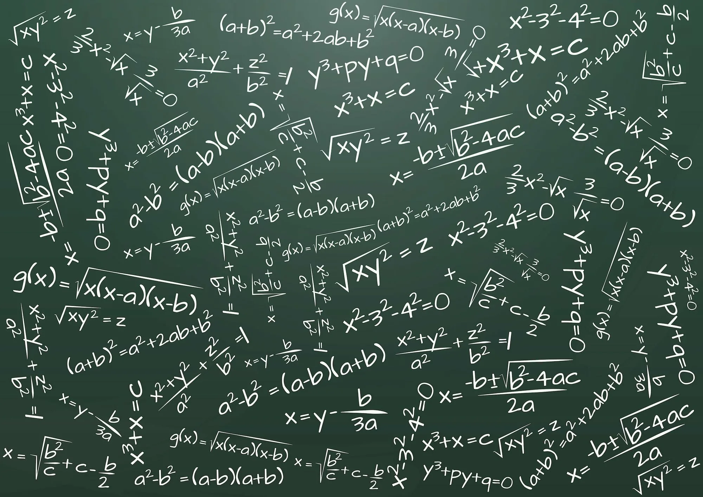





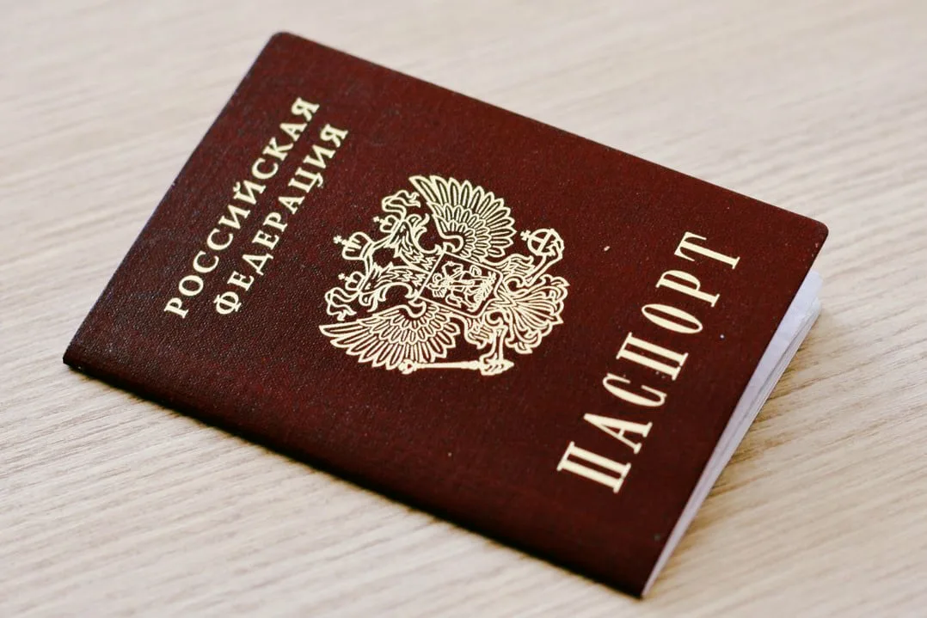

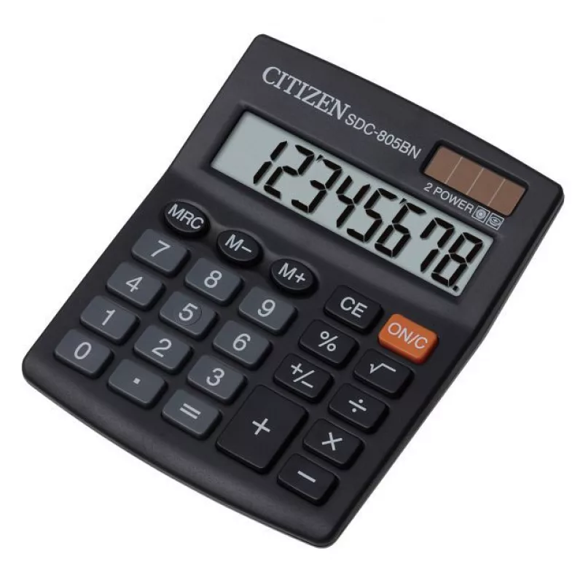

РАСПИСАНИЕ ОГЭ по МАТЕМАТИКЕ 2024
Досрочный период 23апреля
ОСНОВНОЙ ПЕРИОД 6 ИЮНЯ
Дополнительный период 3 сентября
Необходимо взять с собой :
паспорт
Черную гелевую ручку
на экзамене запрещен:
Телефон
Калькулятор
3часа 55 минут
ЖЕЛАЕМ УДАЧИ!!!!

